Slide 1
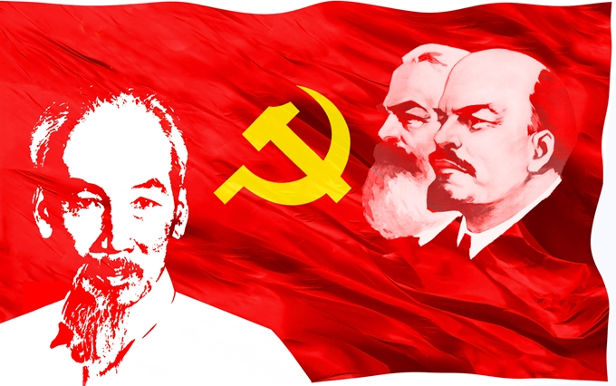
KHÁI NIỆM, ĐỐI TƯỢNG, PHƯƠNG PHÁP NGHIÊN CỨU VÀ Ý NGHĨA HỌC TẬP MÔN TƯ TƯỞNG HỒ CHÍ MINH

Slide 2
Instructions
Nội dung chương 1 sẽ Góp phần trang bị cho sinh viên những kiến thức cơ bản về một số vấn đề chung (nhập môn) của môn học Tư tưởng Hồ Chí Minh
Outline
KHÁI NIỆM TƯ TƯỞNG HỒ CHÍ MINH
ĐỐI TƯỢNG NGHIÊN CỨU MÔN HỌC TƯ TƯỞNG HỒ CHÍ MINH
PHƯƠNG PHÁP NGHIÊN CỨU
Ý NGHĨA CỦA VIỆC HỌC TẬP MÔN HỌC TƯ TƯỞNG HỒ CHÍ MINH

Slide 3
KHÁI NIỆM TƯ TƯỞNG HỒ CHÍ MINH
1.

Slide 4
Quá trình nhận thức của Đảng Cộng sản Việt Nam về Tư tưởng Hồ Chí Minh
Đại hội II của Đảng (2-1951)
Đại hội lần thứ VII của Đảng (năm 1991)
Đại hội lần thứ X của Đảng (4-2006)
1
3
5
2
4
6
Đại hội IV của Đảng12-1976)
Đại hội lần thứ IX (4-2001),
Đại hội lần thứ XII của Đảng (năm 2016)

Slide 5
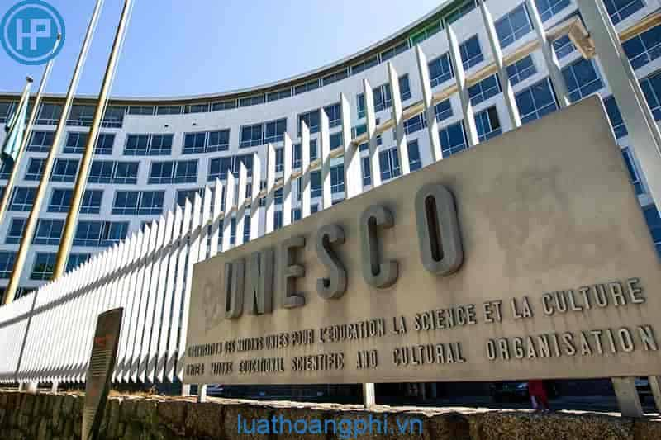
Ở bình diện quốc tế Tổ chức Giáo dục, Khoa học và Văn hoá của Liên hợp quốc (UNESCO)
tại Khoá họp Đại Hội đồng lần thứ 24 ở Pari, từ ngày 20-10-1987 đến ngày 20-11-1987, đã ra Nghị quyết số 24C/18.6.5 về kỷ niệm 100 năm Ngày sinh của Chủ tịch Hồ Chí Minh.

Slide 6
“Tư tưởng Hồ Chí Minh là một hệ thống quan điểm, toàn diện và sâu sắc về những vấn đề cơ bản của cách mạng Việt Nam, kết quả của sự vận dụng và phát triển sáng tạo chủ nghĩa Mác - Lênin vào điều kiện cụ thể của nước ta, kế thừa và phát triển các giá trị truyền thống tốt đẹp của dân tộc, tiếp thu tinh hoa văn hoá nhân loại; là tài sản tinh thần vô cùng to lớn và quý giá của Đảng và dân tộc ta mãi mãi soi đường cho sự nghiệp cách mạng của nhân dân ta giành thắng lợi”

Slide 7
Khái niệm trên đây chỉ rõ nội hàm cơ bản của tư tưởng Hồ Chí Minh, cơ sở hình thành cũng như ý nghĩa của tư tưởng đó
Một là, khái niệm này đã nêu rõ bản chất khoa học và cách mạng cũng như nội dung cơ bản của tư tưởng Hồ Chí Minh
Hai là, nêu lên cơ sở hình thành tư tưởng Hồ Chí Minh là chủ nghĩa Mác- Lênin, đồng thời tư tưởng Hồ Chí Minh còn bắt nguồn từ việc Hồ Chí Minh tiếp thu các giá trị truyền thống tốt đẹp của dân tộc và tinh hoa văn hóa nhân loại.
Ba là, đã nêu lên ý nghĩa của tư tưởng Hồ Chí Minh

Slide 8
ĐỐI TƯỢNG NGHIÊN CỨU MÔN HỌC TƯ TƯỞNG HỒ CHÍ MINH
2.

Slide 9
Tư tưởng Hồ Chí Minh nghiên cứu về
Toàn bộ những quan điểm của Hồ Chí Minh thể hiện trong di sản của Người
Những vấn đề lý luận và thực tiễn được rút ra từ cuộc đời hoạt động rất phong phú ở cả trong nước và trên thế giới của Hồ Chí Minh
Quá trình hệ thống quan điểm của Hồ Chí Minh vận động trong thực tiễn

Slide 10
PHƯƠNG PHÁP NGHIÊN CỨU
3.

Slide 11
1. Phương pháp luận của việc nghiên cứu tư tưởng Hồ Chí Minh
Thống nhất tính đảng và tính khoa học
Thống nhất lý luận và thực tiễn
Quan điểm lịch sử - cụ thể
Quan điểm toàn diện và hệ thống
Quan điểm kế thừa và phát triển

Slide 12
2. Một số phương pháp cụ thể
Phương pháp lôgic, phương pháp lịch sử và sự kết hợp hai phương pháp này.
Phương pháp phân tích văn bản kết hợp với nghiên cứu hoạt động thực tiễn của Hồ Chí Minh.
Phương pháp chuyên ngành, liên ngành.

Slide 13
Ý NGHĨA CỦA VIỆC HỌC TẬP MÔN HỌC TƯ TƯỞNG HỒ CHÍ MINH
4.

Slide 14

4.1 Góp phần nâng cao năng lực tư duy lý luận
Với ý nghĩa cùng với chủ nghĩa Mác-Lênin làm thành nền tảng tư tưởng và kim chỉ nam cho hành động của Đảng và cách mạng Việt Nam, tư tưởng Hồ Chí Minh là những phương hướng về lý luận và thực tiễn hành động cho những người Việt Nam yêu nước

Slide 15

4.2. Giáo dục và thực hành đạo đức cách mạng, củng cố niềm tin khoa học gắn liền với trau dồi tình cảm cách mạng, bồi dưỡng lòng yên nước
Sinh viên nghiên cứu môn học tư tưởng Hồ Chí Minh sẽ có điều kiện tốt để thực hành đạo đức cách mạng, chống chủ nghĩa cá nhân, chống “giặc nội xâm” để lập thân, lập nghiệp, sống có ích cho xã hội, yêu và làm những điều thiện, ghét và tránh cái xấu, cái ác; nâng cao lòng tự hào về đất nước Việt Nam, về chế độ chính trị xã hội chủ nghĩa, về Hồ Chí Minh, về Đảng Cộng sản Việt Nam

Slide 16

4.3. Xây dựng, rèn luyện phương pháp và phong cách công tác
Người học có thể vận dụng xây dựng phong cách tư duy, phong cách diễn đạt, phong cách làm việc, phong cách ứng xử, phong cách sinh hoạt, v.v.

Slide 17
Chương 2: Cơ sở, quá trình hình thành và phát triển tư tưởng Hồ Chí Minh

Slide 18
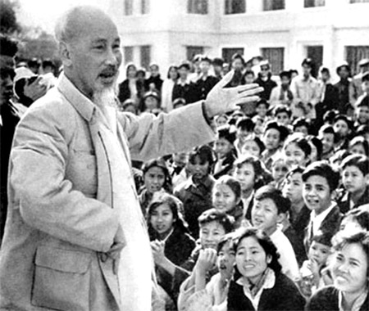
Instructions
Chương 2 sẽ giúp cho sinh viên hiểu rõ cơ sở thực tiễn, lý luận và nhân tố chủ quan hình thành tư tưởng Hồ Chí Minh; hiểu rõ các giai đoạn cơ bản trong quá trình hình thành và phát triển tư tưởng Hồ Chí Minh

Slide 19
Outline
2.1. Cơ sở hình thành tư tưởng Hồ Chí Minh
2.2. Quá trình hình thành và phát triển tư tưởng Hồ Chí Minh
2.3. Giá trị tư tưởng Hồ Chí Minh

Slide 20
2.1. Cơ sở hình thành tư tưởng Hồ Chí Minh

Slide 21
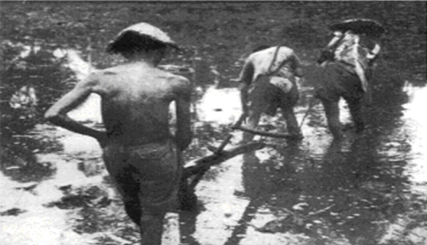
2.1.1. Cơ sở thực tiễn
a, Thực tiễn Việt Nam cuối thế kỷ XIX đầu thế kỷ XX
Là một xã hội phong kiến, nông nghiệp lạc hậu, trì trệ.
Nhà Nguyễn thi hành chính sách bảo thủ, phản động
Thực dân Pháp vẫn duy trì nền kinh tế nông nghiệp lạc hậu với khoảng 95% dân số là nông dân
Xã hội Việt Nam cuối thế kỉ XIX
- Đầu thế kỉ XX

Slide 22
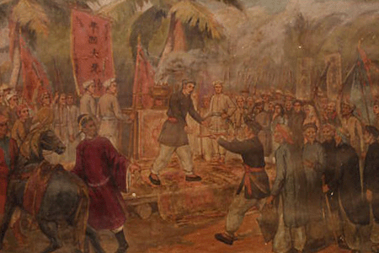
Từ năm 1858 đến cuối TK 19, phong trào chống Pháp bùng lên trong cả nước
Ở miền Nam có Trương Định, Nguyễn Trung Trực…
Ở miền Trung có Trần Tấn, Đặng Như Mai, Nguyễn Xuân Ôn, Phan Đình Phùng…
Ở miền Bắc có Nguyễn Thiện Thuật, Nguyễn Quang Bích…
Trương Định khởi nghĩa chống Pháp

Slide 23
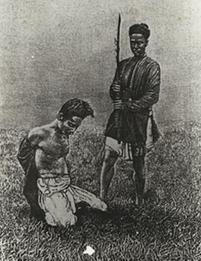
Song, tất cả các phong trào đều thất bại
Do chưa có đường lối đúng, chưa tin tưởng vào lực lượng quần chúng cũng như thắng lợi cuối cùng.
Cảnh chuẩn bị chém đầu các sĩ phu yêu nước

Slide 24
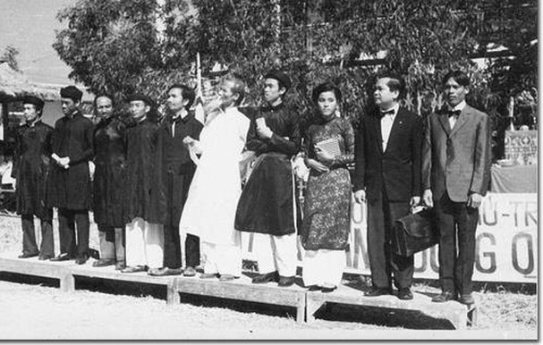
Đầu TK 20, thực dân Pháp tiến hành khai thác thuộc địa lần thứ nhất
Xuất hiện các tầng lớp tiểu tư sản và mầm mống của giai cấp tư sản
Phong trào chống Pháp chuyển dần sang xu hướng dân chủ tư sản, như: Phong trào Đông Du, Đông Kinh Nghĩa Thục, Duy Tân, Việt Nam Quang phục hội
Hình ảnh về Phong trào Đông du

Slide 25
Nhưng cũng chỉ rộ lên một thời gian ngắn rồi lần lượt bị dập tắt
Vì chưa lôi cuốn được các tầng lớp nhân dân và đường lối chưa đúng.

Slide 26
Cứu nước bằng con đường nào để có thể đi đến thắng lợi?
Xuất hiện câu hỏi từ thực tiễn đặt ra là

Slide 27
Giai cấp công nhân ra đời
Công nhân phát triển hơn và trở thành một giai cấp ngay trước Chiến tranh thế giới thứ nhất 1914-1918.
Công nhân Việt Nam chịu ba tầng áp bức bóc lột: thực dân, tư bản, phong kiến
“Chỉ có giai cấp công nhân là dũng cảm nhất, cách mạng nhất, luôn luôn gan góc đương đầu với bọn đế quốc thực dân”. Hồ Chí Minh: Toàn tập, Nxb. Chính trị quốc gia, Hà Nội 2011 t.12 tr 407

Slide 28
2.1.1. Cơ sở thực tiễn
b, Thực tiễn thế giới cuối thế kỷ XIX đầu thế kỷ XX
Cuối thế kỷ XIX, đầu thế kỷ XX, chủ nghĩa tư bản trên thế giới đã phát triển từ giai đoạn tự do cạnh tranh sang giai đoạn đế quốc chủ nghĩa
Cách mạng Tháng Mười Nga năm 1917 thành công là thắng lợi đầu tiên của chủ nghĩa Mác - Lênin ở một nước lớn rộng một phần sáu thế giới
Ngày 2-3-1919, Quốc tế Cộng sản ra đời ở Mátxcơva trở thành Bộ tham mưu lãnh đạo phong trào cách mạng thế giới

Slide 29
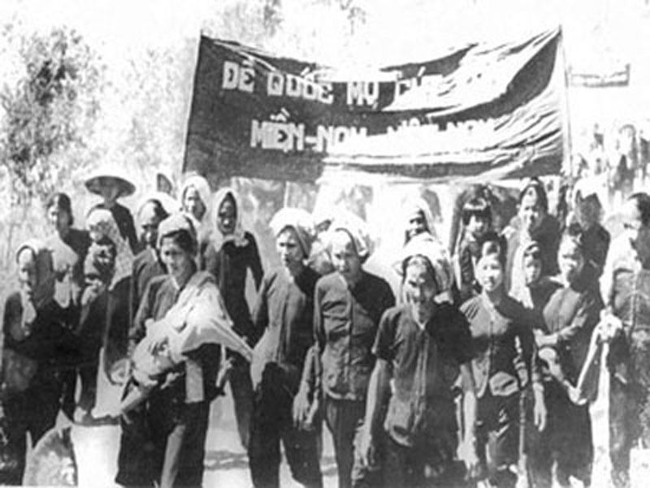
2.1.2. Cơ sở lý luận
a, Giá trị truyền thống tốt đẹp của dân tộc Việt Nam
Chủ nghĩa yêu nước là giá trị xuyên suốt trong những truyền thống tốt đẹp của dân tộc Việt Nam
Yêu nước gắn liền với yêu dân, có tinh thần đoàn kết, dân chủ, nhân ái, khoan dung trong cộng đồng và hòa hiếu với các dân tộc lân bang
Tinh thần cần cù dũng cảm, sáng tạo, lạc quan, vì nghĩa, thương người của dân tộc Việt Nam
Phong trào Ðồng khởi

Slide 30
2.1.2. Cơ sở lý luận
b, Tinh hoa văn hoá nhân loại
Nho giáo
Phật giáo
Tinh hoa văn hoá, tư tưởng phương Đông
Hồ Chí Minh kế thừa tinh hoa trong ba học thuyết lớn:
Lão giáo

Slide 31
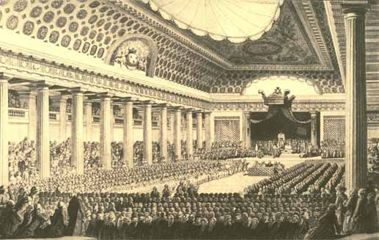
2.1.2. Cơ sở lý luận
b, Tinh hoa văn hoá nhân loại
Tinh hoa văn hoá phương Tây
Hồ Chí Minh đã quan tâm tới khẩu hiệu nổi tiếng của Đại Cách mạng Pháp năm 1789: Tự do - Bình đẳng - Bác ái. Đi sang phương Tây
Người đã kế thừa, phát triển những quan điểm nhân quyền, dân quyền trong Bản Tuyên ngôn Độc lập năm 1776 của Mỹ, Bản Tuyên ngôn Nhân quyền và Dân quyền năm 1791 của Pháp
Người trực tiếp nghiên cứu tư tưởng nhân văn, dân chủ và nhà nước pháp quyền của các nhà khai sáng phương Tây như Vonte, Rutxô, Môngtétxkiơ
Versailles 1789

Slide 32
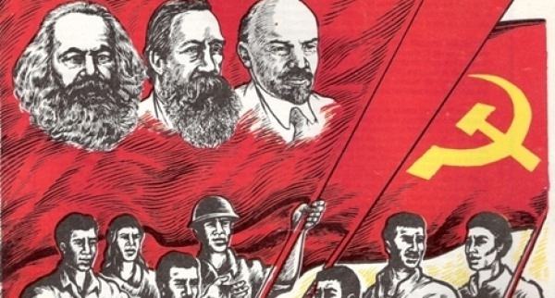
2.1.2. Cơ sở lý luận
c, Chủ nghĩa Mác-Lênin
Cách mạng Tháng Mười Nga năm 1917 và thời đại mới cũng như chủ nghĩa Mác - Lênin là cơ sở lý luận quyết định bước phát triển mới về chất trong tư tưởng Hồ Chí Minh
Vận dụng và phát triển sáng tạo chủ nghĩa Mác - Lênin, Hồ Chí Minh đã giải quyết được cuộc khủng hoảng đường lối cứu nước và người lãnh đạo cách mạng ở Việt Nam đầu thế kỷ XX

Slide 33
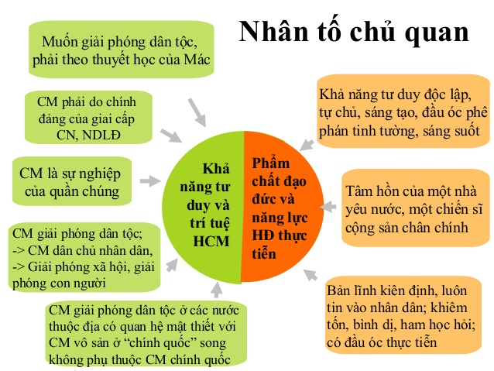

Slide 34
Tài liệu tham khảo
1. Đảng Cộng sản VN: VKĐH toàn quốc lần thứ VII, Nxb. Sự thật, Hà Nội, 1991.
2. Đảng Cộng sản VN: VKĐH toàn quốc lần thứ IX, Nxb. Chính trị quốc gia, Hà Nội, 2001.
3. Đảng Cộng sản VN: VKĐH toàn quốc lần thứ X, Nxb. Chính trị quốc gia, Hà Nội, 2006.
4. Đảng Cộng sản VN: VKĐH toàn quốc lần thứ XI, Nxb. Chính trị quốc gia, Hà Nội, 2011.
5. Đảng Cộng sản VN: VKĐH toàn quốc lần thứ XII, Nxb. Chính trị quốc gia, Hà Nội, 2016.
6. Đại tướng Võ Nguyên Giáp (Chủ biên): Tư tưởng HCM và con đường cách mạng Việt Nam, Nxb. Chính trị quốc gia, Hà Nội 1997.
7. Học viện Chính trị quốc gia Hồ Chí Minh - GS Song Thành (Chủ biên): HCM - Tiểu sử, Nxb. Lý luận chính trị, Hà Nội, 2006.
8. HCM: Toàn tập, t.15, Nxb. Chính trị quốc gia, Hà Nội, 2011.
9. GS.TS Mạch Quang Thắng – PGS.TS Bùi Đình Phong - TS Chu Đức Tính (Đồng Chủ biên): “UNESCO với Sự kiện tôn vinh Chủ tịch HCM - Anh hùng giải phóng dân tộc, Nhà văn hóa kiệt xuất”, Nxb. Chính trị quốc gia, Hà Nội, 2013.

Slide 35
Thank You!

